Slide 1
Année 2023/2024
CE2/CM1/CM2

Slide 2
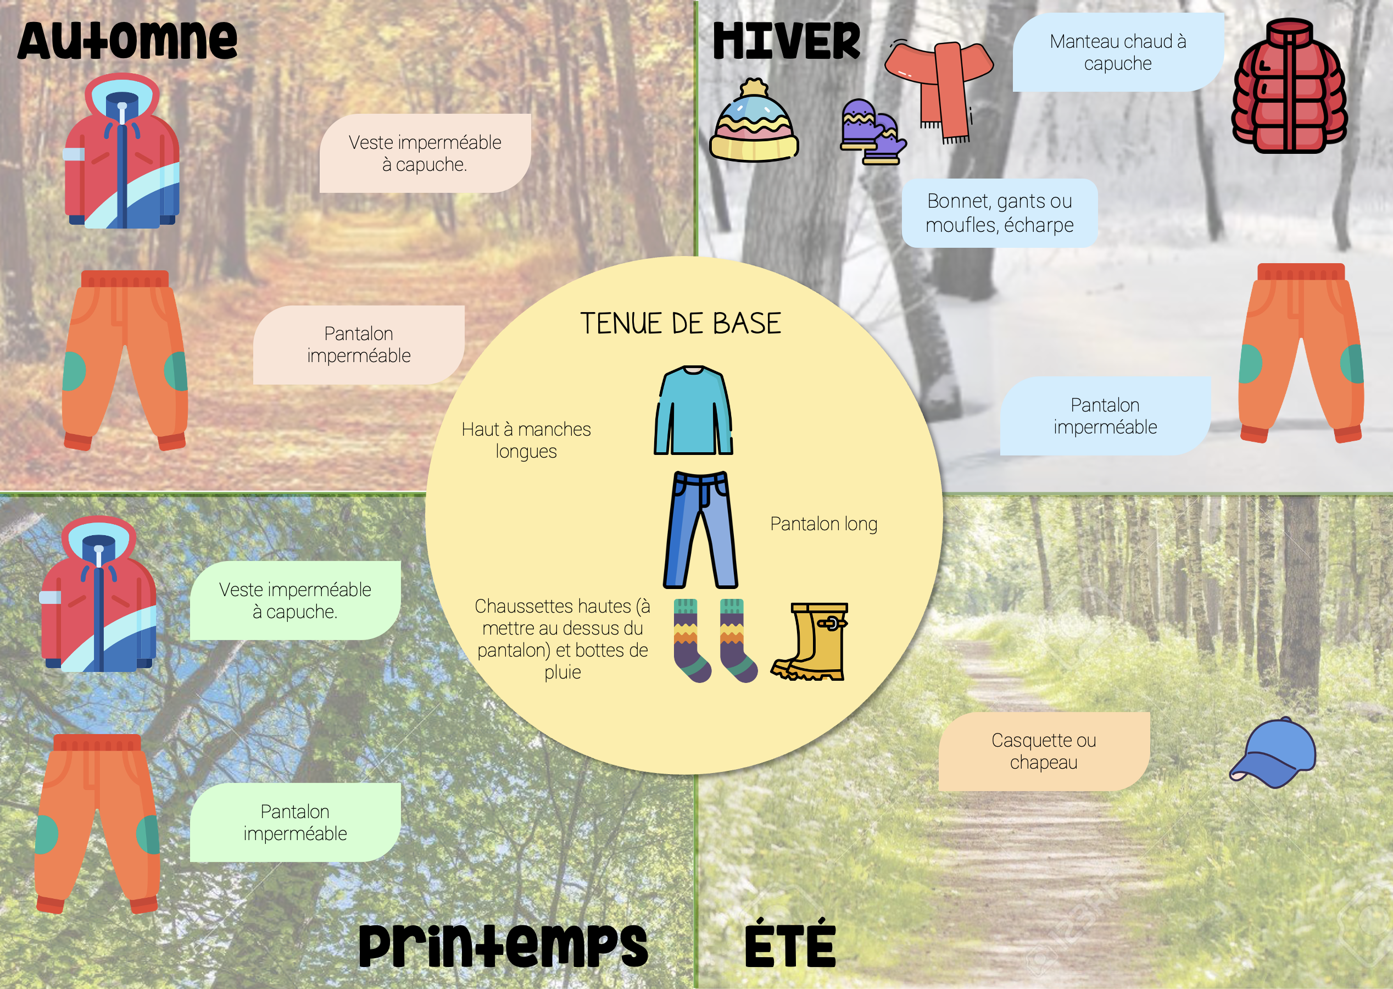
HORAIRES DE L’ÉCOLE:
Ouverture du portail | 8h05
Fermeture du portail et montée en classe | 8h20
Pause méridienne | 11h45
Ouverture du portail | 13h20
Fermeture du portail et montée en classe | 13h30
Fin de journée | 16h00
ÉCOLE DU DEHORS

Slide 3
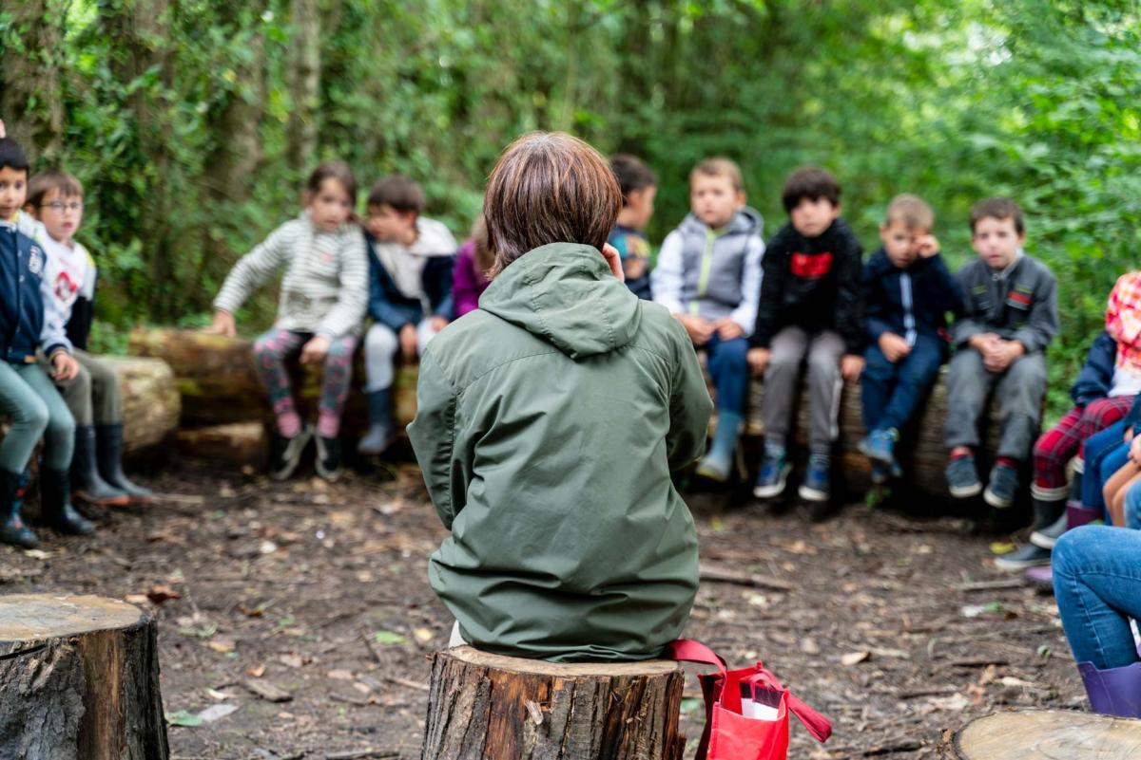
Horaires et vacances
Vacances de la Toussaint: 21 octobre au 6 novembre
Vacances de Noël: 23 décembre au 8 janvier
Vacances d’hiver: 24 février au 11 mars
Vacances de printemps: 20 avril au 6 mai
Vacances d’été: 06 juillet
Il n’y aura pas école le vendredi 10 mai.
Nous irons faire école dehors tous les mardis
après-midi (sauf météo extrêmement défavorable)
L'école du dehors ou école en plein air désigne un concept pédagogique dans lequel l'enseignement a lieu régulièrement dans l'espace naturel et culturel proche de l'école.
L’école du dehors c’est quoi?

Slide 4


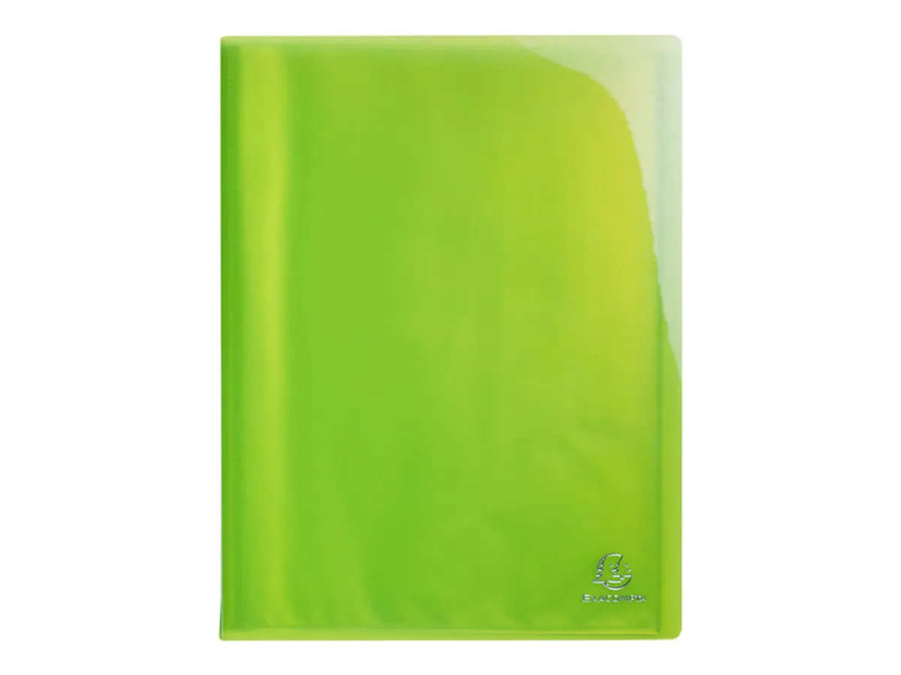

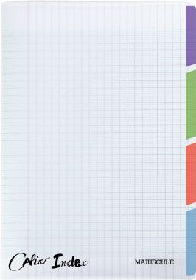



3 CE2 / 4 CM1 / 6 CM2
6 garçons
7 filles
13 élèves
Mémo de leçons
Français et maths
Cahier de leçons
Histoire/Géo/Sciences/EMC
Espace/Temps
Cahier du jour
MATÉRIEL

Slide 5

3H
Les devoirs suivants ne sont pas notés dans l’agenda. Ils doivent être faits tous les soirs.
Cela ne doit pas excéder 30 minutes par jour.
Les autres devoirs seront notés dans l’agenda chaque vendredi.
DEVOIRS À FAIRE TOUS LES SOIRS:
S’entrainer à écrire seul les mots de la dictée.
Relire les leçons pour le lendemain.
Vérifier le cahier de liaison régulièrement.
Le mémo de leçons comprend les leçons en français et en mathématiques pour l’année mais aussi les mots de la dictée.
Cahier de liaison
Mémo de leçons
Français et maths
DEVOIRS

Slide 6
LA CLASSE
Espace/Temps
Histoire
Arts visuels
Sciences
Religion
Géographie
Espace/Temps
Arts visuels
École du dehors
Jusqu’en décembre: natation
VENDREDI
JEUDI
MARDI
LUNDI
Certains cahiers sont utilisés d’une année sur l’autre (écologie et économies).
Il faut donc en prendre soin.

